Slide 1
由于疫情的影响，同学们无法使用实验室的机器人进行试验，所以现在计划让同学们使用Gazebo来帮助开发。
请下载群里面发送的这个DEMO压缩包，里面包含模拟程序
该模拟器节选自：https://github.com/DroidAITech/ROS-Academy-for-Beginners/

Slide 2
使用方式
如同README所示，将该demo文件夹放置在ROS工作目录下的src文件夹中。
安装运行需要的依赖项：
$ rosdep install --from-paths src --ignore-src --rosdistro=kinetic -y
编译并更新环境：
$ catkin_make
$ source ~/catkin_ws/devel/setup.bash
运行 $ roslaunch robot_sim_demo robot_spawn.launch 来启动Gazebo程序

Slide 3
可能的卡顿
在虚拟机上运行时，由于性能影响可能会发生卡顿。建议的解决方式：
安装对应自己NVIDIA显卡的显卡驱动（推荐）
或者关闭虚拟机的3D加速功能（还是很卡）

Slide 4
使用示例
在robot_sim_demo的script路径下，是一个键盘控制的脚本，在开启模拟器的情况下，打开新的控制台，输入：
$ rosrun robot_sim_demo robot_keyboard_teleop.py
来开启键盘控制
在demo/vel_pkg路径下，是一个控制速度前进的节点，输入：
$ rosrun vel_pkg wpb_home_velocity_control来开始前进
模拟器就像是实际的机器人一样，使用通信的方式与控制程序完成交互。

Slide 5
机器人订阅与发布的Topic
机器人发布的topic：
/camera/depth/image_raw
类型: sensor_msgs/Image 说明：景深摄像机原始数据
/camera/depth/points
类型: sensor_msgs/PointCloud2 说明：景深摄像机云图
/camera/rgb/image_raw
类型: sensor_msgs/Image 说明：RGB图像原始数据
/imu
类型: sensor_msgs/Imu 说明：IMU数据
/odom
类型: nav_msgs/Odometry 说明：里程计数据
/scan
类型: sensor_msgs/LaserScan 说明：激光雷达数据

Slide 6
机器人订阅与发布的Topic
机器人订阅的Topic：
/cmd_vel_mux/input/teleop
/cmd_vel_mux/input/safety_controller
/cmd_vel_mux/input/avoid
/cmd_vel_mux/input/switch
/cmd_vel_mux/input/navi
类型：geometry_msgs/Twist 说明：控制机器人前进的Topic，优先级从上到下依次减少。

Slide 7
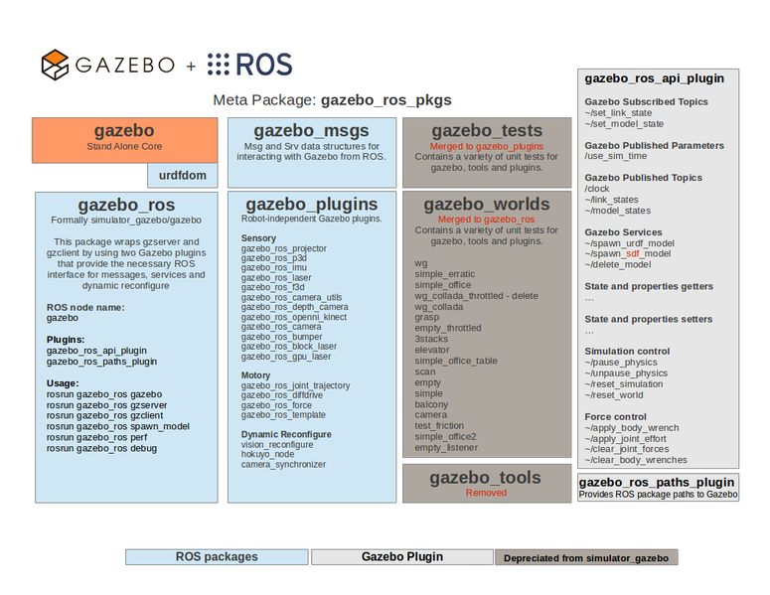

Slide 8
Gazebo原理简介
Gazebo是一款内置物理引擎的动力学仿真软件，在ROS内部集成
通过urdf文件来描述机器人模型
Gazebo通过gazebo_ros_pkgs与ROS建立连接
如上页图片所示， gazebo_ros_pkgs包含了gazebo_ros, gazebo_plugins, gazebo_msgs三个子功能包
Gazebo_ros提供了用于发布服务与信息的插件，为ROS与Gazebo的交互提供接口
Gazebo_plugins提供了构造电机、传感器等机器人组件的插件
gazebo_msgs提供了ROS与Gazebo交互的信息与服务的数据

Slide 9
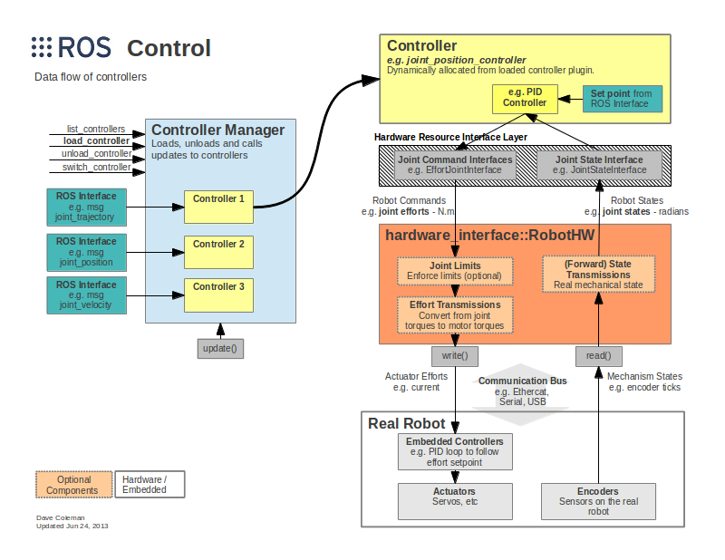

Slide 10
Gazebo使用方式简介
启动gazebo世界的内容在roslaunch (.launch)文件中。在该文件中描述了需要打开的世界和需要添加进世界的机器人，通过其中的include将其添加
运行语法为$ roslaunch <包名称> <.launch文件名称>
URDF文件是描述机器人模型内元素的xml格式文件。其中每个<link>标签中都必须有一个<inertial>标签；每个<link>、<joint>、<robot>标签中都可以有一个<gazebo>标签。Xacro是urdf文件的简化形式。
而希望机器人能够动起来而不仅仅是模型，则需要在其模型描述的URDF文件中，添加Gazebo插件（Plugin）的描述。插件大致包括有三种：ModelPlugins 提供对物理模型的 API 访问；SensorPlugins 提供对传感器的 API 的访问；VisualPlugins 提供对视觉的 API 的访问

Slide 11
Gazebo使用方式简介
而需要通过ROS来控制机器人时，则需要在URDF文件中添加一些额外的内容。使用Transmission元素将关节连接到执行器。还需要添加一个gazebo_ros_control插件至URDF中，用于解析传输标签并加载适当的硬件接口和控制器管理器。
再此基础上（成功建立世界并添加机器人后），便可以控制机器人的运动了。可以使用建立ros node节点的方式，也可以使用脚本或是直接使用rostopic指令来向目标topic发送信息来实现。其语法为：$ rostopic pub <topic名称> <message名称> <参数>
可能用到的topic在前文中已经部分写出。你也可以使用$ rostopic list指令来找到需要用到的topic。

Slide 12
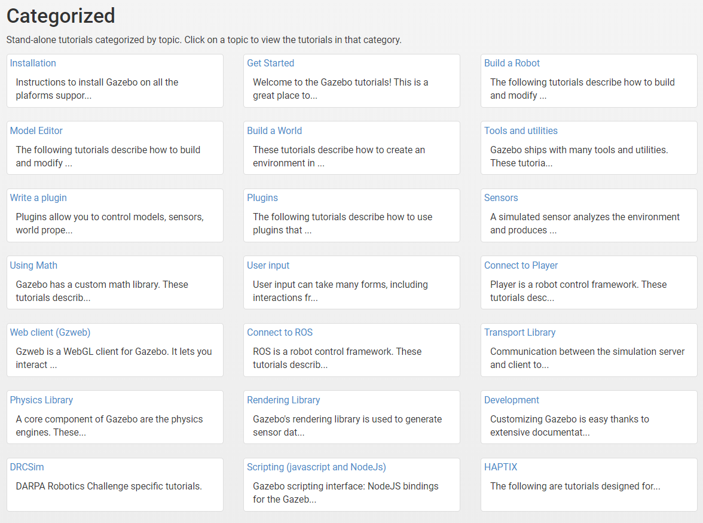
参考网站：
http://gazebosim.org/tutorials
https://zhuanlan.zhihu.com/p/94575932
http://wiki.ros.org/gazebo

Slide 13
课程安排
由于疫情影响，现计划对之后的课程进行简单的调整
第10周：构件设计
第11周：测试技术
第12周：详细设计评审
第13周：测试计划评审（包含测试用例设计，重点放在单元测试，基于模拟器的功能测试）
第14周：代码测试评审（必须包含单元测试部分，以基于模拟器的测试为辅）
第15周：代码测试（回归）评审
第16周：总结答辩（最后的期末会按照同学们是否申优来进行划分，如需要申优便需要进行期末答辩，如果不需要申优，简要答辩即可）

